Slide 1
Budowa i skład gleby

Slide 2
Gleba to powierzchniowa warstwa skorupy ziemskiej. Jest ona wytworem długotrwałych procesów odbywających się na powierzchni Ziemi. Wytworzenie 2-3 cm warstwy gleby trwa około 200-1000 lat. Tworzenie się gleby następuje w wyniku wietrzenia skał pod wpływem czynników klimatycznych oraz działalności organizmów żywych.

Slide 3
Przeciętny skład gleby jest następujący:
- składniki organiczne-5%
- woda-25%
- powietrze-25%
- składniki mineralne-45%

Slide 4
Gleby istnieją i utrzymują swoje cechy dzięki organizmom glebowym. Uznać je więc należy za żywą warstwę skorupy ziemskiej. Z tych też względów gleby podlegają ciągłym przemianom, które mogą być spowodowane czynnikami naturalnymi lub wpływem działalności ludzkiej.

Slide 5
Ze względu na zasięg występowania wyróżniamy gleby :
- strefowe – charakterystyczne dla danej strefy klimatycznej . W Polsce to są brunatnoziemne i bielicowe.
- śródstrefowe – podlegają wpływom warunków klimatycznych strefowych lecz są silnie modyfikowane przez warunki lokalne. W Polsce to są mady, rędziny, gleby bagienne, górskie.
- pozastrefowe – występujące poza strefą klimatyczną dla której są charakterystyczne. W Polsce są to czarnoziemy , które występują w przedłużeniu strefy z Ukrainą.

Slide 6
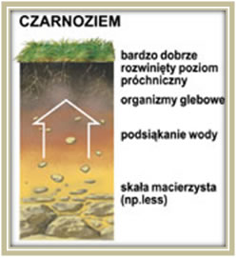
Czarnoziemy (1%) - to gleby o dużej warstwie próchnicznej, powstały przeważnie na terenach łąkowo-stepowych. Są to najwyższej jakości gleby w Polsce.

Slide 7
Czarne ziemie (2%) — to gleby zbliżone do czarnoziemu, powstałe na terenach zabagnionych. Ich ciemne zabarwienie spowodowane jest dużą zawartością próchnicy.
Gleby bagienne (9%) - obejmują gleby torfowe i mułowo-torfowe. Powstają w wyniku gromadzenia się szczątków roślinności bagiennej w warunkach beztlenowych, spowodowanych silnym nawilgoceniem gruntu. Warunkiem urodzajności tych gleb, zwłaszcza torfowych, jest właściwa melioracja i intensywne nawożenie.
Gleby płowe (5%) są odmianą gleb brunatnych, z silniej wymytymi związkami ilastymi i żelazistymi.

Slide 8
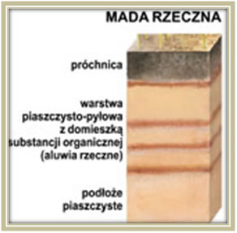
Mady (5%) - występują w dolinach rzek. Największy obszar tych gleb znajduje się na Żuławach. Gleby te powstają z osadów nanoszonych przez wylewające okresowo rzeki.

Slide 9
Rędziny (1%) - gleby powstałe ze zwietrzenia skał wapiennych i gipsowych. Mają dużą zawartość wapnia. Występują głównie na wyżynach.
Gleby bielicowe (25%) podzielić można na słabo, średnio i silnie zbielicowane. Gleba bielicowa ma kilkucentymetrową warstwę próchniczną, która przechodzi w poziom wymywania o zabarwieniu jasnoszarym. Zabarwienie to powstaje na skutek wymycia wodorotlenków żelaza, glinu, manganu i związków próchnicznych do niżej leżącej warstwy wymywania. Gleby bielicowe wymagają intensywnego nawożenia i starannej uprawy.

Slide 10
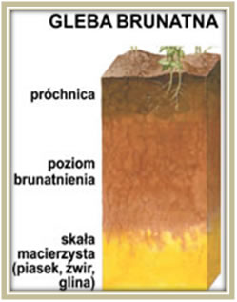
Gleby brunatne (52%) - to gleby umiarkowanie wilgotnych lasów iglastych i mieszanych. Powstały w wyniku procesu brunatnienia. Proces ten polega na wietrzeniu minerałów glebowych, głównie glinokrzemianów, zawierających w swoim składzie żelazo. Żelazo uwolnione w czasie wietrzenia osadza się na powierzchni cząstek glebowych, dając brunatne zabarwienie. Gleby brunatne są średnio urodzajne.

Slide 11
Przyczyny i skutki degradacji gleby
Najbardziej rozpowszechnione niszczenie gleb jest spowodowane erozją. Erozja polega na mechanicznym niszczeniu powierzchni Ziemi przez różne czynniki zewnętrzne, połączonym z przenoszeniem produktów niszczenia.
Rozróżnia się erozję wodną i wietrzną.
Jednym z przykładów erozji wodnej jest spłukiwanie cząstek gleby przez wody deszczowe. Zjawisko to zachodzi podczas każdego deszczu, a jego nasilenie zależy od stopnia pokrycia ziemi roślinnością. Najlepszą osłoną gleb w przypadku erozji są lasy i zbiorowiska trawiaste. Wycinając lasy i niszcząc naturalne zespoły roślinne, człowiek odsłania gleby i przyczynia się znacznie do przyspieszenia erozji. Zjawisko to osiąga szczególne nasilenie w terenach górzystych, gdzie nachylenie zboczy sprzyja spłukiwaniu i przemieszczaniu się elementów gleb.
Innym rodzajem erozji wodnej jest erozja rzeczna.

Slide 12
Przyczyny i skutki degradacji gleby cd.
Płynące rzeki przenoszą stale duże ilości rozdrobnionego podłoża oraz części spłukanych gleb do rzek przez wody opadowe. Brzegi mórz są niszczone falowaniem wody morskiej.
Erozja wietrzna polega na przenoszeniu ziaren piasku i próchnicy gleb przez wiatr. Przy dużym nasileniu erozji wietrznej można zaobserwować burze pyłowe. Obecnie w Polsce zauważa się coraz częstsze takie zjawiska, zwłaszcza na wylesionych obszarach odznaczających się deficytem wody.

Slide 13
Przyczyny i skutki degradacji gleby cd.
Drugim po erozji powodem niszczenia gleb są zmiany stosunków wodnych na danym terenie. Zmiany te są w większości spowodowane gospodarką człowieka i mogą polegać zarówno na nadmiernym osuszeniu gleb, jak i na nadmiernym ich nawadnianiu. Przyczyną osuszania gleb są kopalnie głębinowe i odkrywkowe.
Obniżenie poziomu wód gruntowych, a tym samym znaczne kłopoty z pozyskaniem wody, powoduje regulacja rzek i wycinanie lasów, a także - i to w dużym stopniu - pobieranie wody dla celów komunalnych większych miast.

Slide 14
Przyczyny i skutki degradacji gleby cd.
Dalszą przyczyną niszczenia gleb są niewłaściwie prowadzone melioracje.
Melioracje polegają na zbiegach technicznych wykonywanych w celu odprowadzenia nadmiaru wód lub nawodnienia terenów o deficycie wodnym.
Melioracje dotyczą ściśle określonych terenów. Często jednak wpływają negatywnie na sąsiednie tereny.
Nawet kontrolowane melioracje polne obniżają poziom wód podziemnych, co szczególnie niekorzystnie odbija się na gospodarce leśnej, powodując przesuszenie i niszczenie gleb leśnych.

Slide 15
Przyczyny i skutki degradacji gleby cd.
Niejednokrotnie też w wyniku niewłaściwie prowadzonych melioracji dochodzi do nadmiernego odwodnienia jakiegoś obszaru oraz do wystąpienia nadmiaru wód na innym obszarze.
Jeszcze częściej w wyniku melioracji cenne zasoby wód zostają w przyspieszonym tempie odprowadzone do rzek, a następnie do mórz.

Slide 16
Przyczyny i skutki degradacji gleby cd.
Do czynników wpływających na niszczenie gleb należy także wydeptywanie gleb przez ludzi, lub przez zwierzęta.
Poważny problem stwarza wypas owiec na górskich halach. Nadmierny wypas grozi niszczeniem hal, a ostre i twarde racice owiec mogą zupełnie zniszczyć strukturę podłoża.
Sytuacja taka groźna jest dla wszystkich terenów, gdzie wypas zwierząt odbywa się na zboczach wzniesień.

Slide 17
Przyczyny i skutki degradacji gleby cd.
Na całym niemal świecie obserwuje się stałe i często szybkie ubytki terenów, których głównymi zasobami są mniej lub bardziej żyzne gleby.
Ubytki takie są spowodowane przede wszystkim zajmowaniem nowych terenów pod budownictwo przemysłowe i mieszkaniowe, a także rekreacyjne.
Również budowa dróg i innych tras komunikacyjnych zabiera coraz więcej gruntów ornych i leśnych.

Slide 18
Przyczyny i skutki degradacji gleby cd.
Przez niszczenie gleb należy rozumieć ich dewastację oraz degradację.
W wypadku dewastacji mamy do czynienia z całkowitym zniszczeniem gleb, któremu towarzyszy zazwyczaj silne przekształcenie, a nawet spustoszenie powierzchni terenu.
Sytuacja taka występuje tam, gdzie ziemię zabrano pod budownictwo lub gdzie przykryto ją warstwą asfaltu. Podobne zmiany występują na terenach przemysłowych, gdzie duże powierzchnie ziemi zostały pokryte zwałowiskami różnorodnych odpadów kopalnianych, hutniczych lub innych.
Doprowadza się w ten sposób do powstania trwałych nieużytków, których zagospodarowanie jest niezwykle trudne.

Slide 19
Przyczyny i skutki degradacji gleby cd.
Przez degradację gleb należy rozumieć pogorszenie się ich właściwości i spadek wartości, co przejawia się przede wszystkim obniżeniem żyzności.
Na określenie stopnia degradacji gleb wprowadzono określenia gleb zdrowych, chorych i martwych.
Przez gleby zdrowe rozumie się gleby, w których prawidłowo funkcjonuje układ czynników:
biologicznych(organizmy glebowe ),
fizycznych (struktura gleby )
chemicznych (makro- i mikroelementy glebowe ).

Slide 20
Przyczyny i skutki degradacji gleby cd.
Do gleb chorych zalicza się gleby zniszczone erozją, zanieczyszczone, mające zmniejszone właściwości biologiczne.
Do tej grupy należą również gleby wyjałowione, pozbawione wielu składników i wymagające odpowiedniego nawożenia.
Gleby martwe to gleby pozbawione życia i zdolności produkcyjnych. W niewielkich ilościach występują one w warunkach naturalnych w pobliżu czynnych wulkanów lub na pustyniach.
Częściej jednak są rezultatem działalności człowieka i wówczas spotyka się je na hałdach przemysłowych, usypiskach kopalnianych lub jako luźne, nie dające się zagospodarować lotne piaski.

Slide 21
Przyczyny i skutki degradacji gleby cd.
Głównymi przyczynami degradacji gleb są skażenia przemysłowe i komunikacyjne, chemizacja rolnictwa, chemiczne metody walki ze szkodnikami pól i liasów oraz niewłaściwe metody uprawy.
Pewnym paradoksem jest, że olbrzymi udział w degradacji gleb ma samo rolnictwo, którego podstaw są właśnie dobre i zdrowe gleby. Szkodliwy dla gleb wpływ mechanizacji i chemizacji rolnictwa bywa często negowany i bagatelizowany.

Slide 22
Profil glebowy
Każda gleba ma charakterystyczne właściwości fizyczne i skład chemiczny.
Różni się od innych barwą, składem chemicznym (stopniem pH) i zróżnicowaniem liczby poziomów glebowych.
Przekrój pionowy przez glebę wskazujący ułożenie poszczególnych poziomów od powierzchni gleby aż po skałę macierzystą, to profil glebowy.
Wyjaśnia on genezę i stopień wykształcenia gleby.

Slide 23
Profil glebowy cd.
W glebie wykształconej wyróżniamy 4 poziomy:
próchniczy,
wymywania,
wmywania
skały macierzystej.
Gleby niewykształcone nie posiadają w pełni rozwiniętych poziomów glebowych

Slide 24
Profil glebowy cd.
Najwyższy poziom glebowy- próchniczy- to mniej lub bardziej rozłożone szczątki organiczne obumarłych roślin i zwierząt przemieszane z materiałem nieorganicznym gleby. Miąższość tego poziomu stanowi o żyzności gleby.
Drugi poziom- wymywania- charakteryzuje się wymywaniem z niego łatwo rozpuszczalnych związków mineralnych do warstwy niższej.
Trzeci poziom- wmywania- powstaje wskutek osadzania sączących się z wodą składników z warstwy wyższej.
Czwarty poziom stanowi skała macierzysta, w której nie występują już procesy glebotwórcze, natomiast wyraźne są skutki wietrzenia.

Slide 25
Profil glebowy cd.
Oznaczenia poziomów przy oznaczaniu profilu glebowego:
- A0 - poziom ściółki
- A1 - poziom akumulacji próchnicy (wyróżnia się obecnością rozłożonych szczątków organicznych, korzeni roślin i organizmów glebowych)
- A2 - poziom wymywania - eluwialny (woda z niego zakwaszona organicznymi kwasami ługuje niektóre związki mineralne)
- B - poziom wmywania - iluwialny (odbywa się strącanie związków mineralnych wyługowanych z poziomu eluwialnego)
- C - poziom skały macierzystej

Slide 26
Profil glebowy cd.
Gleba jest jednym z najcenniejszych zasobów Ziemi, gdyż od niej zależy rozwój roślin stanowiących bazę pokarmową wszystkich zwierząt i człowieka.
Według wszelkich przewidywań ceny nieskażonej i zdrowej żywności będą na rynkach światowych stale wzrastać wraz ze wzrostem liczby ludności i stopniem skażenia środowiska.
Człowiek pozbawiony ziemi ornej staje się niewolnikiem techniki i jest zupełnie zależny od tych, którzy dysponują żywnością.

Slide 27
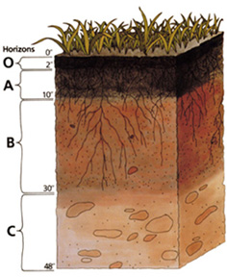

Slide 28
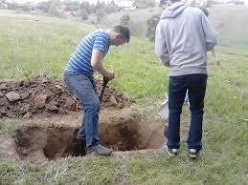

Slide 29
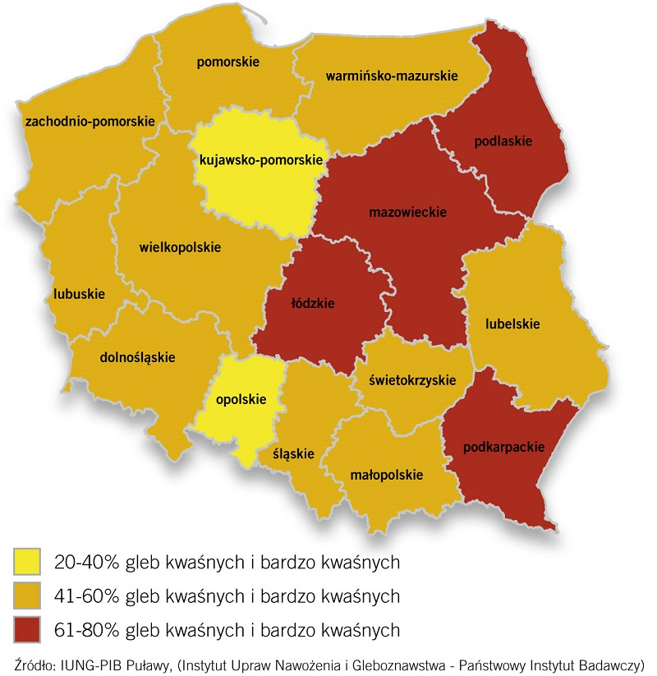

Slide 30
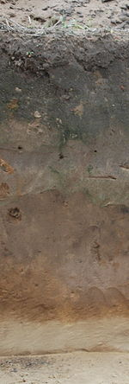

Slide 32
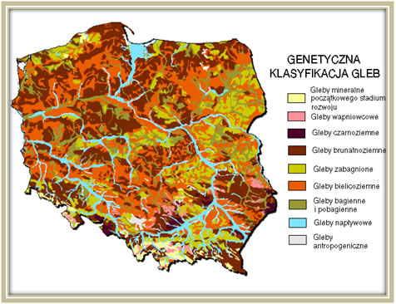

Slide 33
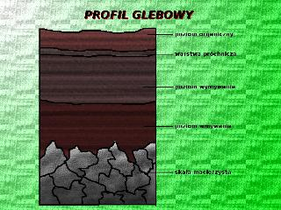

Slide 34
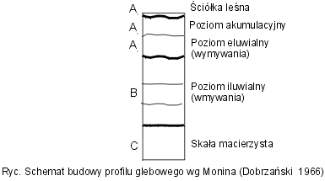

Slide 35
Dziękuję za uwagę

